Slide 1


«Основы религиозных культур и светской этики» -

Slide 2

Правовые и нормативные основы разработки предмета ОРКСЭ
Закон «Об образовании» (2007 г.), устанавливающий приоритет духовно-нравственного развития и воспитания обучающихся.
Поручение Президента РФ (от 02.09.09, Пр-2009 ВП-П44-4632) и Распоряжения Председателя Правительства РФ (от 11.09.09, ВП-П44-4632)
– Указ Президента Российской Федерации от 9 ноября 2022 г. № 809 «Об утверждении Основ государственной политики по сохранению и укреплению традиционных российских духовно-нравственных ценностей»
ФГОС начального общего образования (Приказ Министерства образования и науки Российской Федерации от 06 октября 2009 года № 373, зарегистрирован в Минюсте РФ 22.12.2009г. №17785)
Примерные программы духовно-нравственного развития и воспитания обучающихся на ступенях начальной и основной школ.

Slide 3

КУРС «ОСНОВЫ РЕЛИГИОЗНЫХ КУЛЬТУР И СВЕТСКОЙ ЭТИКИ» КАК ОДИН ИЗ МЕХАНИЗМОВ РЕАЛИЗАЦИИ ДУХОВНО-НРАВСТВЕННОГО ВОСПИТАНИЯ
Духовно-нравственное воспитание младшего школьника рассматривается как формирование и развитие ценностного отношения к людям, обществу, природе, Родине, к своему и другим народам, к их истории, культуре, духовным традициям.

Slide 4
ЦЕЛЬ КУРСА
Формирование у младшего подростка мотиваций к осознанному нравственному поведению, основанному на знании и уважении культурных и религиозных традиций многонационального народа России, а также к диалогу с представителями других культур и мировоззрений.

Slide 5







Направления

Slide 6
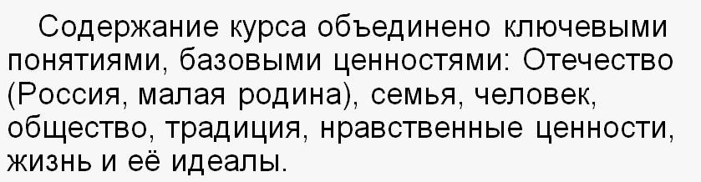
Общие темы для изучения:
Россия – наша Родина.
Золотое правило этики.
Любовь и уважение к Отечеству.
Семья, семейные ценности.
Милосердие и сострадание.
Национальные традиции.
Патриотизм многонационального и многоконфессионального народа России.

Slide 7

Результат освоения ОРКСЭ
Школьниками должны быть усвоены следующие смыслы: каждая духовная культура имеет собственный контекст и свою логику, ни одна культура не может быть лучше другой, поскольку обладает значимым для развития человечества ценностным содержанием.

Slide 8
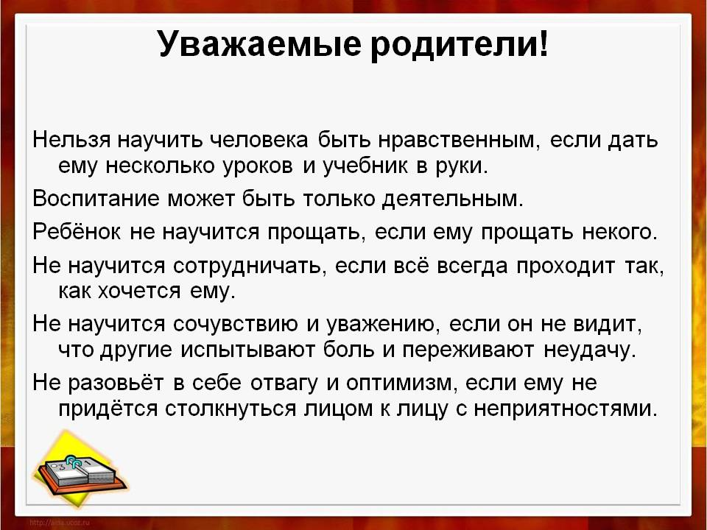

Slide 9
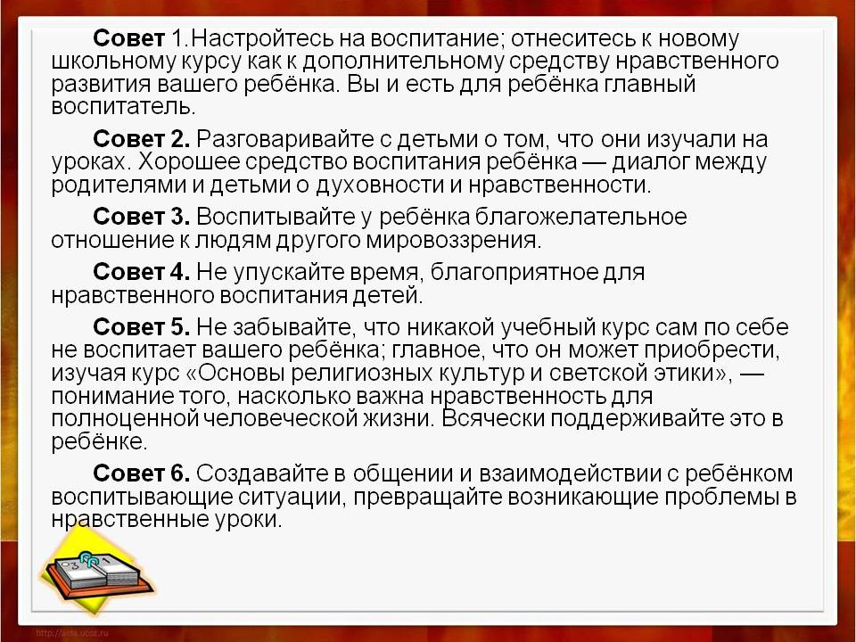

Slide 10
Спасибо за внимание!

